Slide 1
Аналіз вивчення громадської думки стосовно якості медичних послуг
(1874 опитаних)
Павлоград
2024 р.

Slide 2
ДО ЯКИХ МЕДИЧНИХ ЗАКЛАДІВ ВИ
ЧИ ВАШІ РІДНІ ЗВЕРТАЛИСЬ ПРОТЯГОМ ОСТАНЬОГО РОКУ?
Амбулаторія сімейної медицини – 1162 (62,1%)
Павлоградська лікарня №1 – 810 (43,2%)
Лікарня інтенсивного лікування – 626 (33,4%)
До приватних закладі – 44 (2,3%)

Slide 3
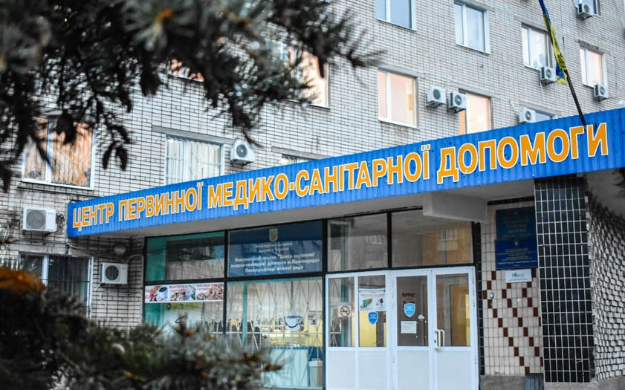
КНП “ЦЕНТР ПЕРВИННОЇ
МЕДИКО-САНІТАРНОЇ ДОПОМОГИ»

Slide 4
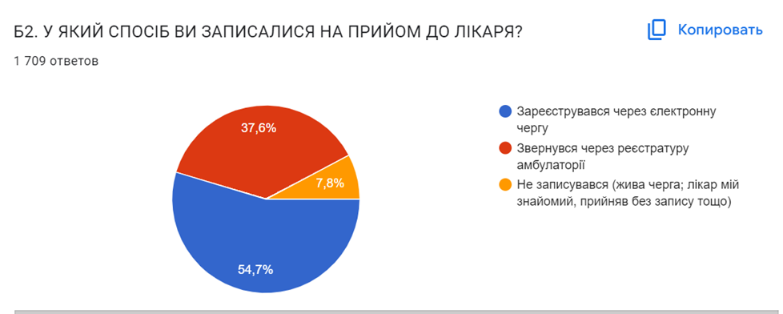
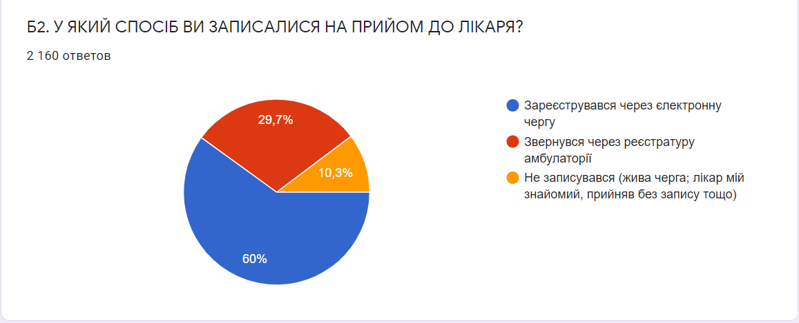
Лютий 2024 рік
Лютий 2021 рік

Slide 5
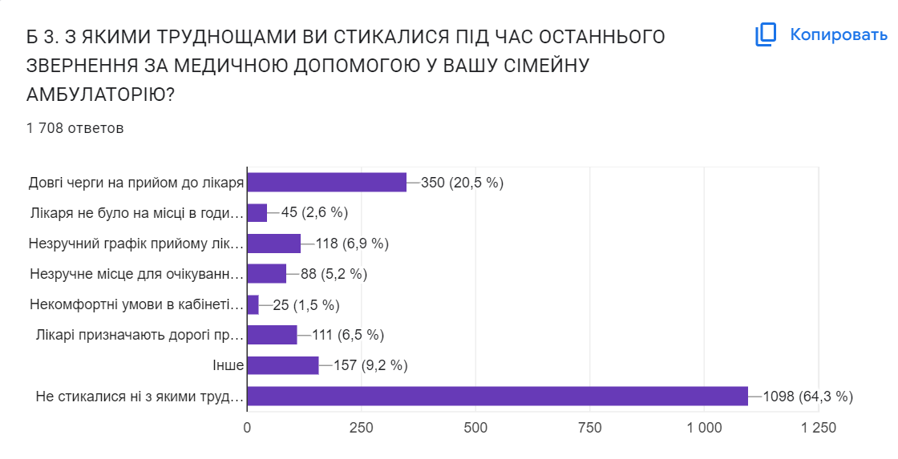
Лютий 2024 рік
Довгі черги на прийом до лікаря - 835 (38,7 %)
Лікаря не було на місці в години прийому - 814 (37,8 %)
Незручний графік прийому лікаря - 366 (17 %)
Незручне місце для очікування лікаря, тісно, немає стільців, тощо - 246 (11,4 %)
Некомфортні умови в кабінеті лікаря (холодно, темно, сиро тощо) - 245 (11,4 %)
Лікарі призначають дорогі препарати - 197 (9,1 %)
Інше: грубе відношення; непрофесійність лікаря, неможливо записатися; немає потрібних вакцин, купували; лікар звільнився; погано працює електрона система тощо. - 108 (5 %)
Не стикалися з проблемами - 97 (4,5 %)
Лютий 2021 рік

Slide 6
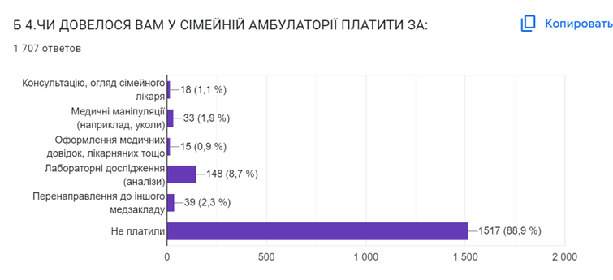
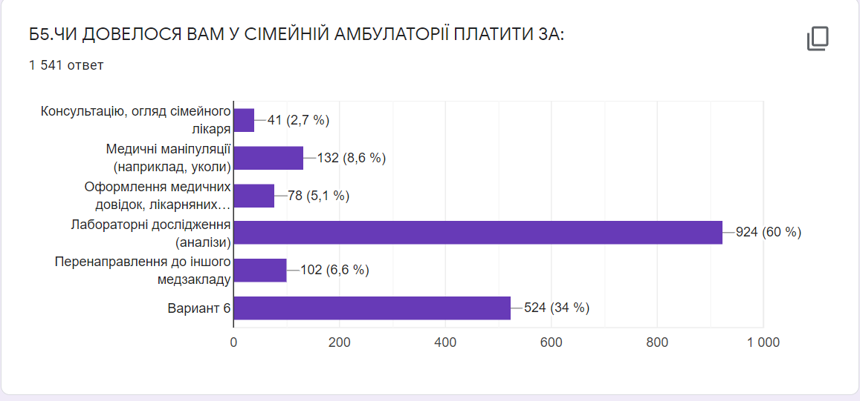
Лютий 2024 рік
Лютий 2021 рік

Slide 7
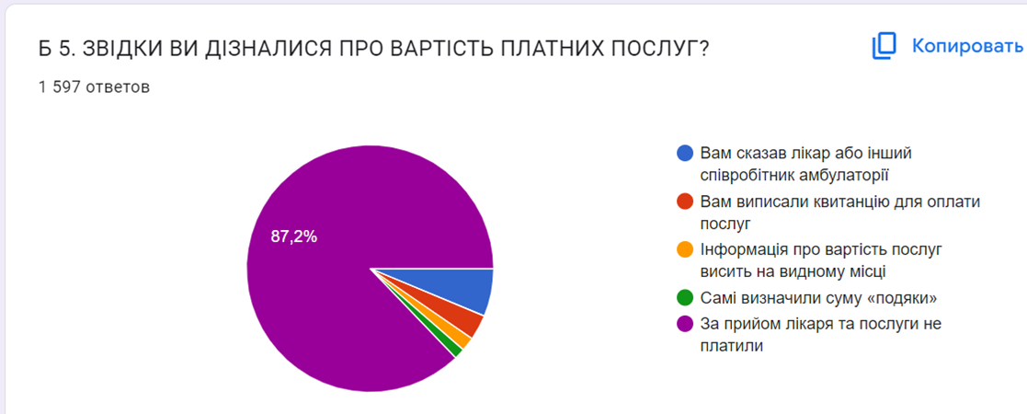
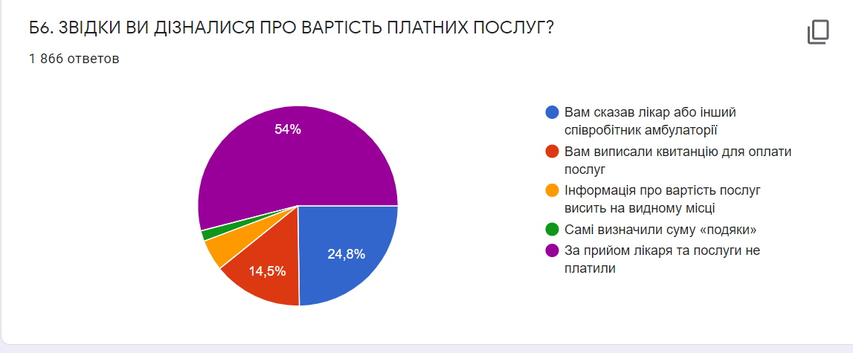
Лютий 2024 рік
Лютий 2021 рік

Slide 8
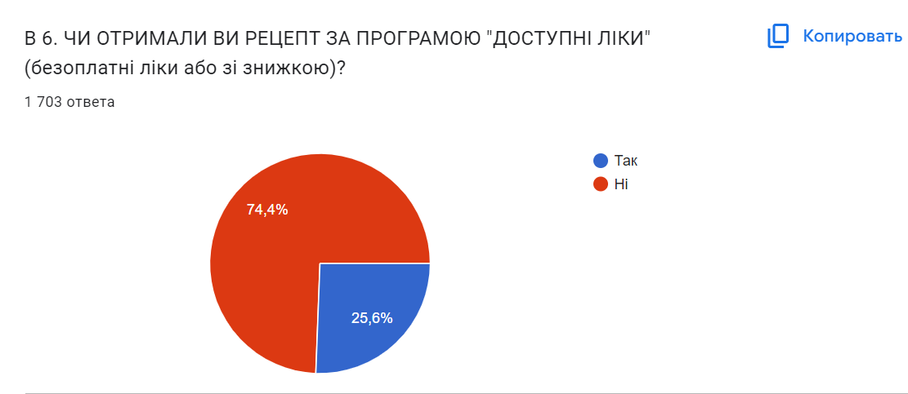

Slide 9
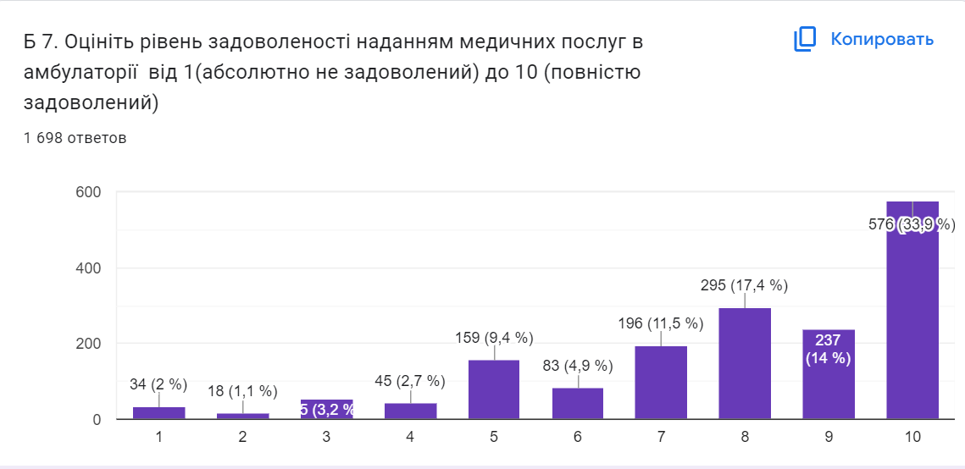
Від 1 до 4 – 9%
Від 5 до 10 – 91%

Slide 10
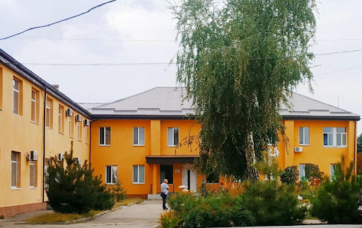
КНП «Павлоградська міська лікарня №1»

Slide 11
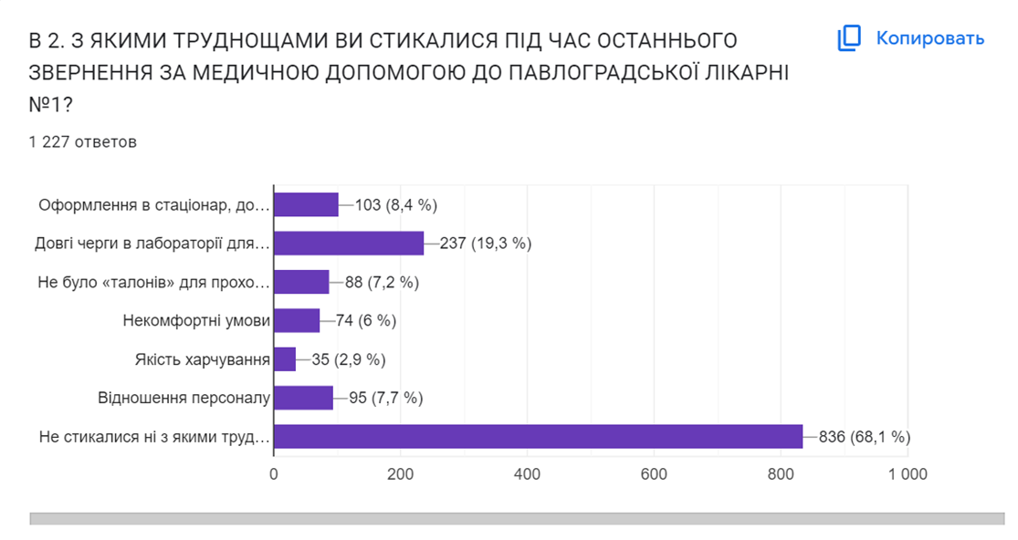
Лютий 2024 рік
Довгі черги на прийом до потрібного мені лікаря - 660 (40,2 %)
Довгі черги в лабораторії для здачі аналізів - 579 (35,3 %)
Не було «талонів» для проходження УЗД, ЕКГ тощо - 288 (17,6 %)
Лікаря не було на місці в години прийому - 215 (13,1 %)
Інше: грубість лікаря; сімейний лікар не дає направлення; прийом розписаний на тижні вперед; немає потрібних спеціалістів; низька кваліфікація; поганий стан кабінетів, санвузлів - 201 (12,2 %)
Не стикалися ні з якими труднощами - 77 (4,7 %)
Лютий 2021 рік

Slide 12
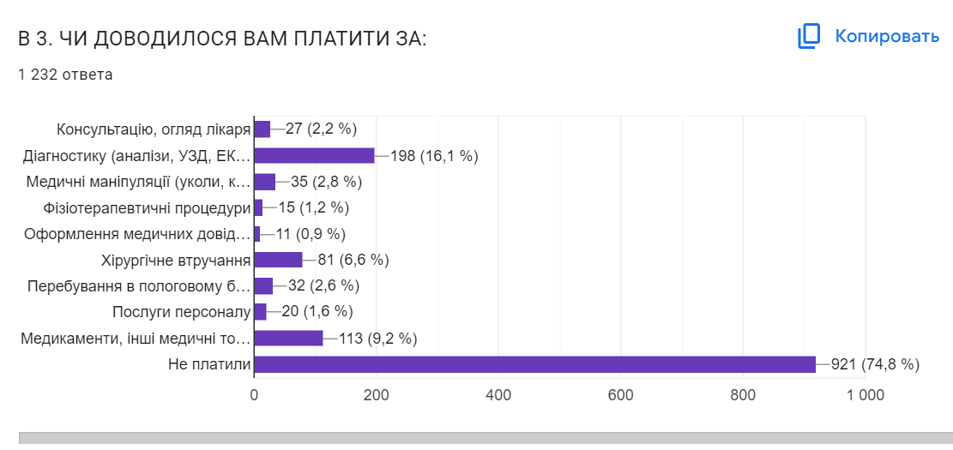
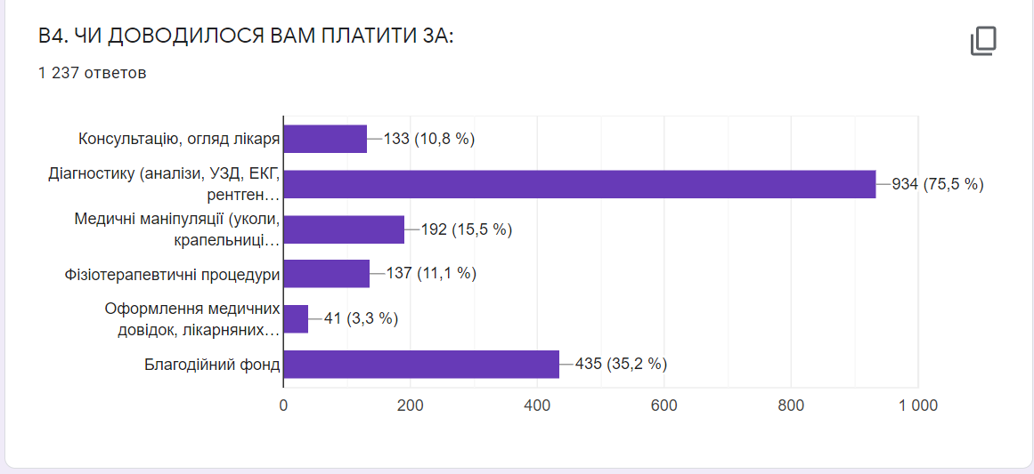
Лютий 2024 рік
Лютий 2021 рік

Slide 13
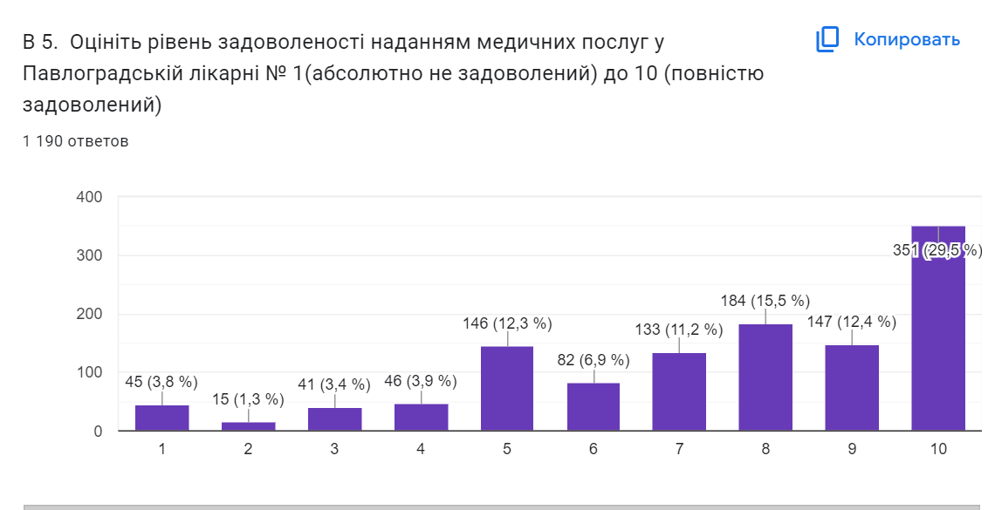
Від 1 до 4 – 12%
Від 5 до 10 – 88%

Slide 14
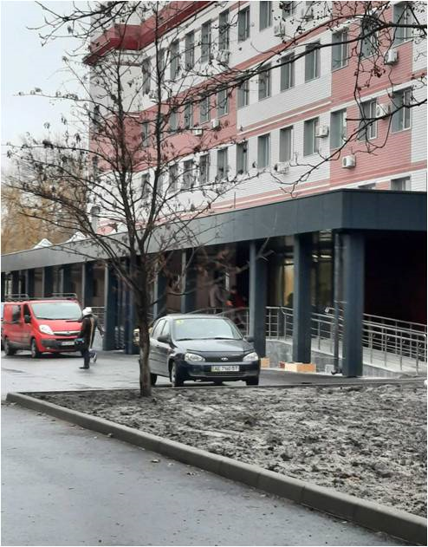
КНП “ПАВЛОГРАДСЬКА
ЛІКАРНЯ ІНТЕНСИВНОГО ЛІКУВАННЯ”

Slide 15
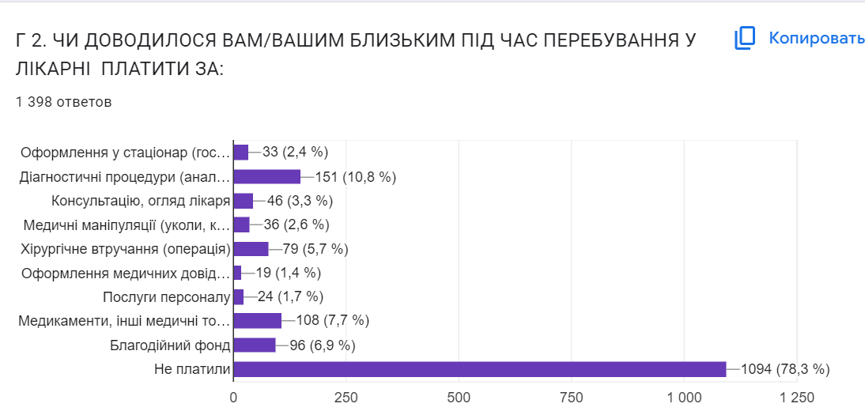
Лютий 2024 рік
2021 рік
Оформлення у стаціонар (госпіталізацію) - 226 (22,4 %)
Діагностичні процедури (аналізи, УЗД, рентген тощо) - 524 (51,9 %)
Консультацію, огляд лікаря - 73 (7,2 %)
Медичні маніпуляції (уколи, крапельниці, перев’язки тощо) - 208 (20,6 %)
Хірургічне втручання (операція) - 317 (31,4 %)
Оформлення медичних довідок, виписок тощо - 48 (4,8 %)
Послуги молодшого медперсоналу (подача суден, заміна білизни тощо) - 77 (7,6 %)
Медикаменти, інші медичні товари (шприці, крапельниці, рукавички тощо) - 629 (62,3 %)
Благодійний фонд - 464 (46 %)
Лютий 2021 рік

Slide 16
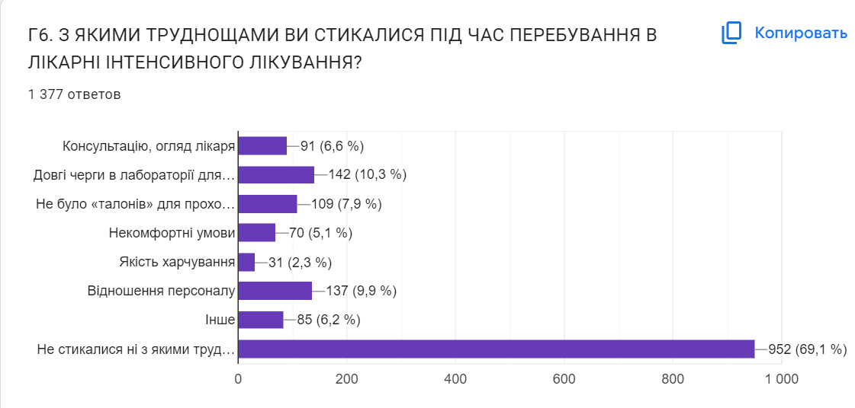
Лютий 2024 рік
Загальний стан палати - 383 (43,9 %)
Стан санвузла - 300 (34,4 %)
Якість їжі в їдальні - 513 (58,8 %)
Якість прибирання в палаті - 125 (14,3 %)
Ставлення лікаря - 176 (20,2 %)
Ставлення медсестер -195 (22,3 %)
Ставлення санітарок - 139 (15,9 %)
Добре ставлення персоналу відділення напряму пов’язано з неофіційною оплатою послуг пацієнтом - 161 (18,4 %)
Інше: кваліфікація лікаря, мало персоналу тощо - 97 (11%)
-
Лютий 2021 рік

Slide 17
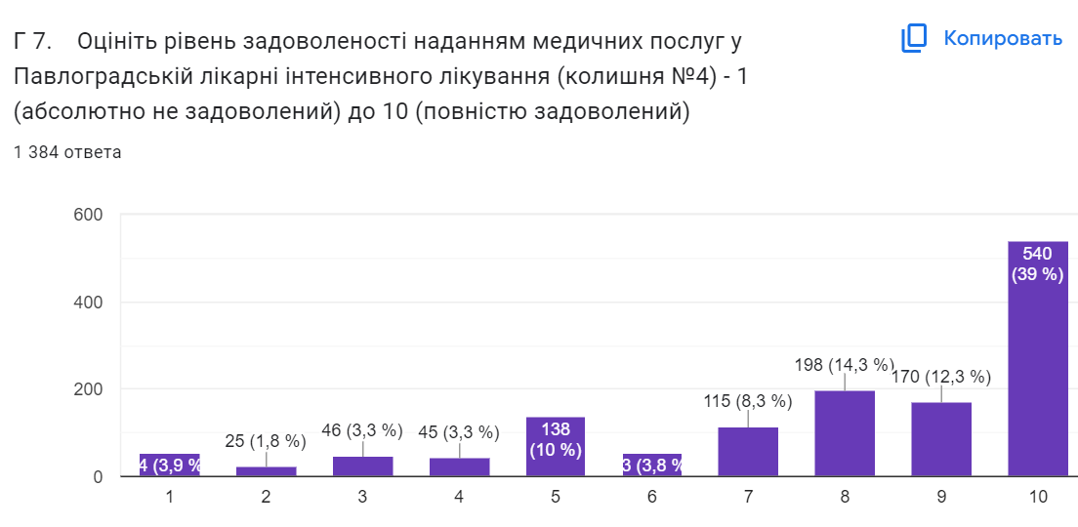
Від 1 до 4 – 12%
Від 5 до 10 – 88%

Slide 18
ЩО, НА ВАШУ ДУМКУ, НЕОБХІДНО ЗМІНИТИ/ПОКРАЩИТИ/ЗАПРОВАДИТИ В МЕДИЧНІЙ ГАЛУЗІ м. ПАВЛОГРАД?
Лютий 2024 р.
Відношення до пацієнтів - 80%
Кваліфікація та компетентність медперсоналу
Дефіцит профільних фахівців
Черги в лабораторії, до фахівців
Запис до лікаря
Робота в другу зміну та у вихідні дні
Умови (амбулаторія №1, 2, 3, 9)
Взаємодія між лікарнями
Прозорість платних послуг
Підвищення заробітної плати медичним працівникам
“Хочу, щоб зі мною говорили українською мовою!!!”
Лютий 2021 р
Відношення до пацієнтів – 80%
Порядок надання послуг, логістика
Умови
Компетентність персоналу
Благодійні фонди
Платні послуги
Профілактичні заходи, діагностика
Умови для медпрацівників

Slide 19
ДЯКУЮ ЗА УВАГУ!

